Slide 1
Alicia Manso García
EIR Familiar y Comunitaria

Slide 2

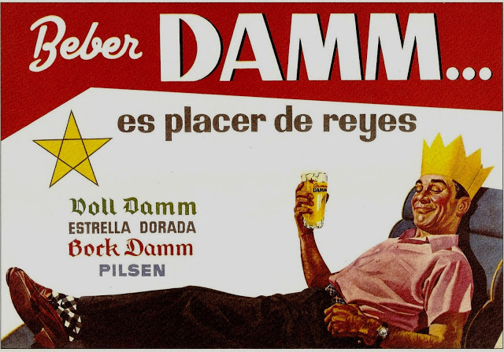

Slide 3
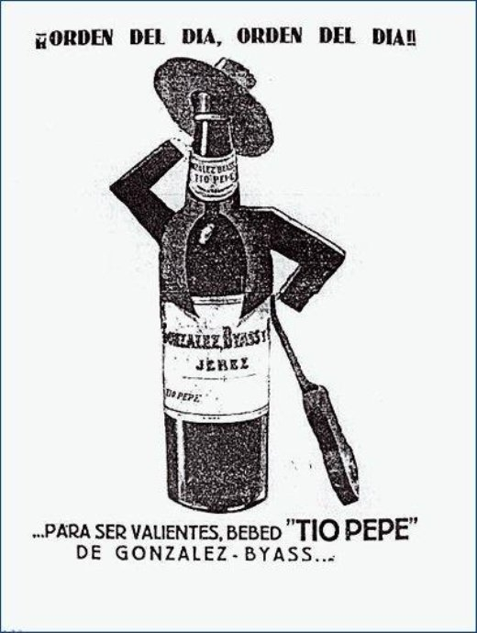

Slide 4
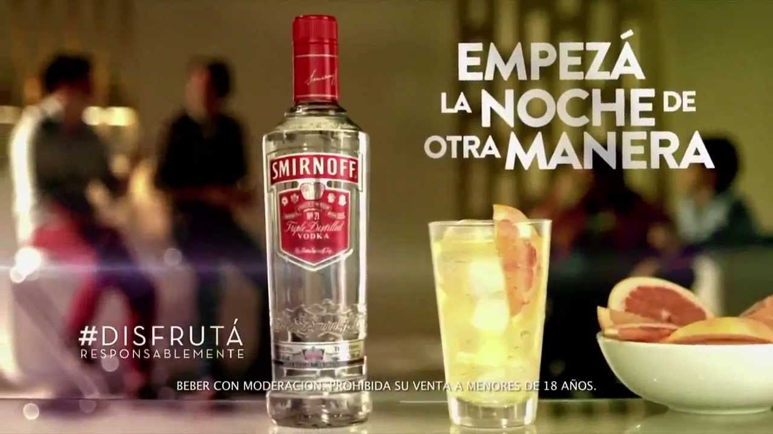

Slide 5
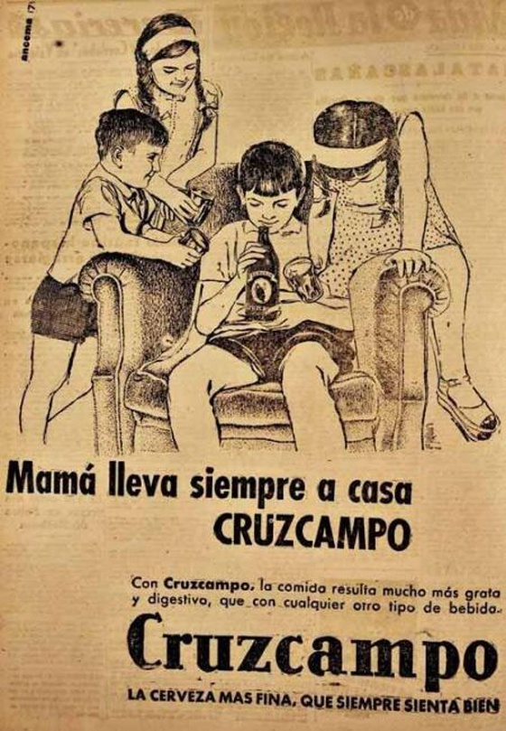

Slide 6
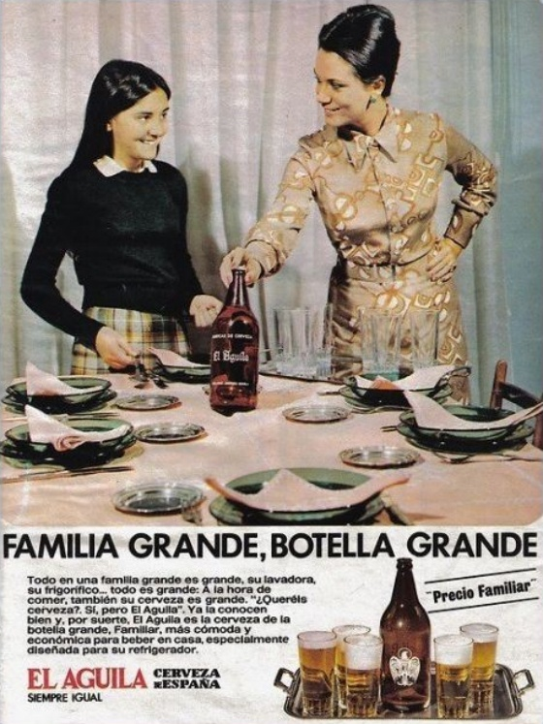

Slide 7


Slide 8


Slide 9


Slide 10
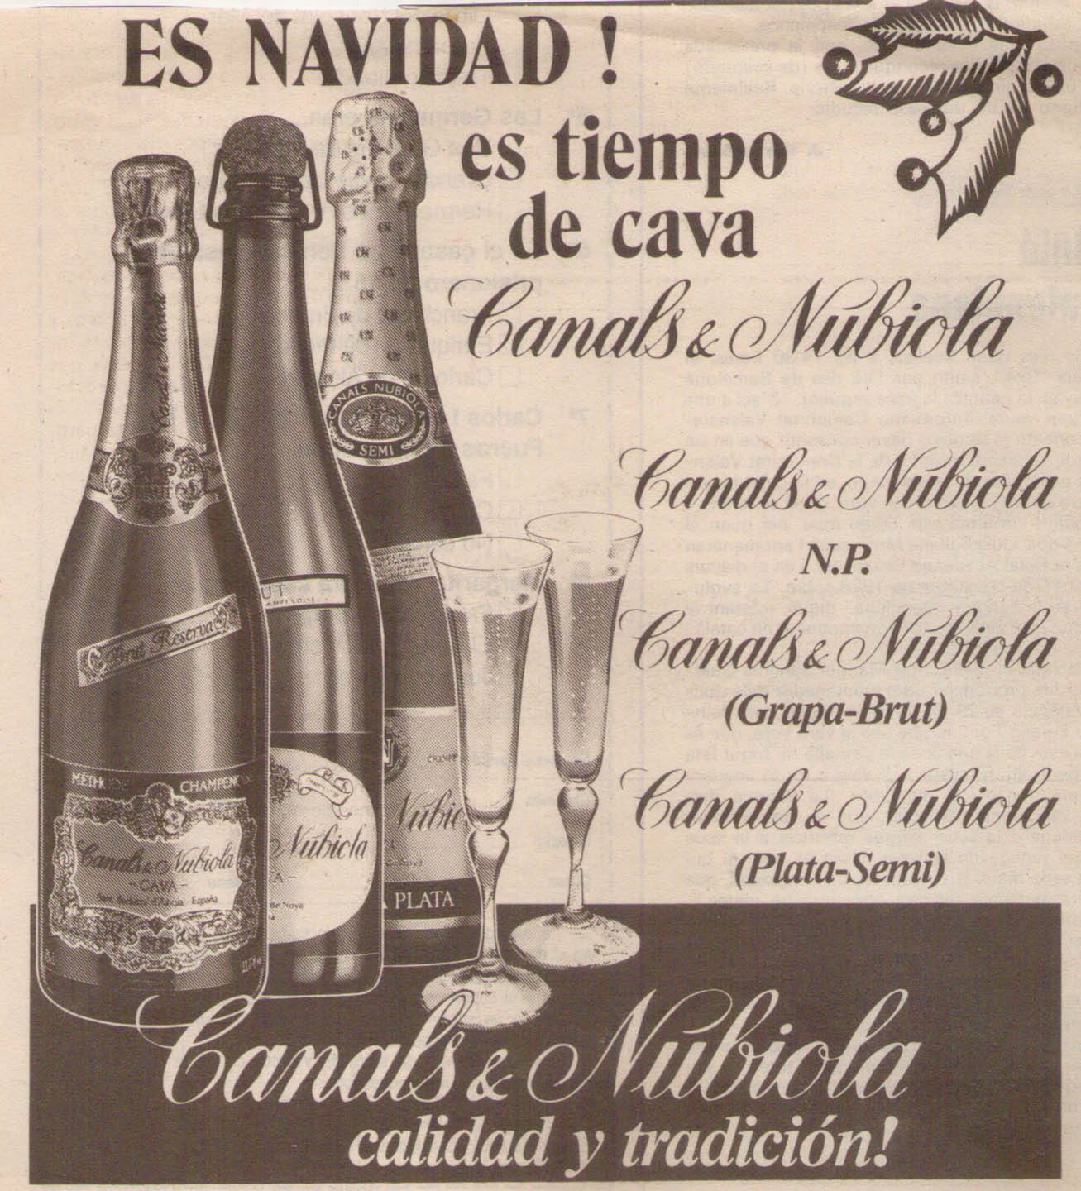

Slide 11


Slide 12
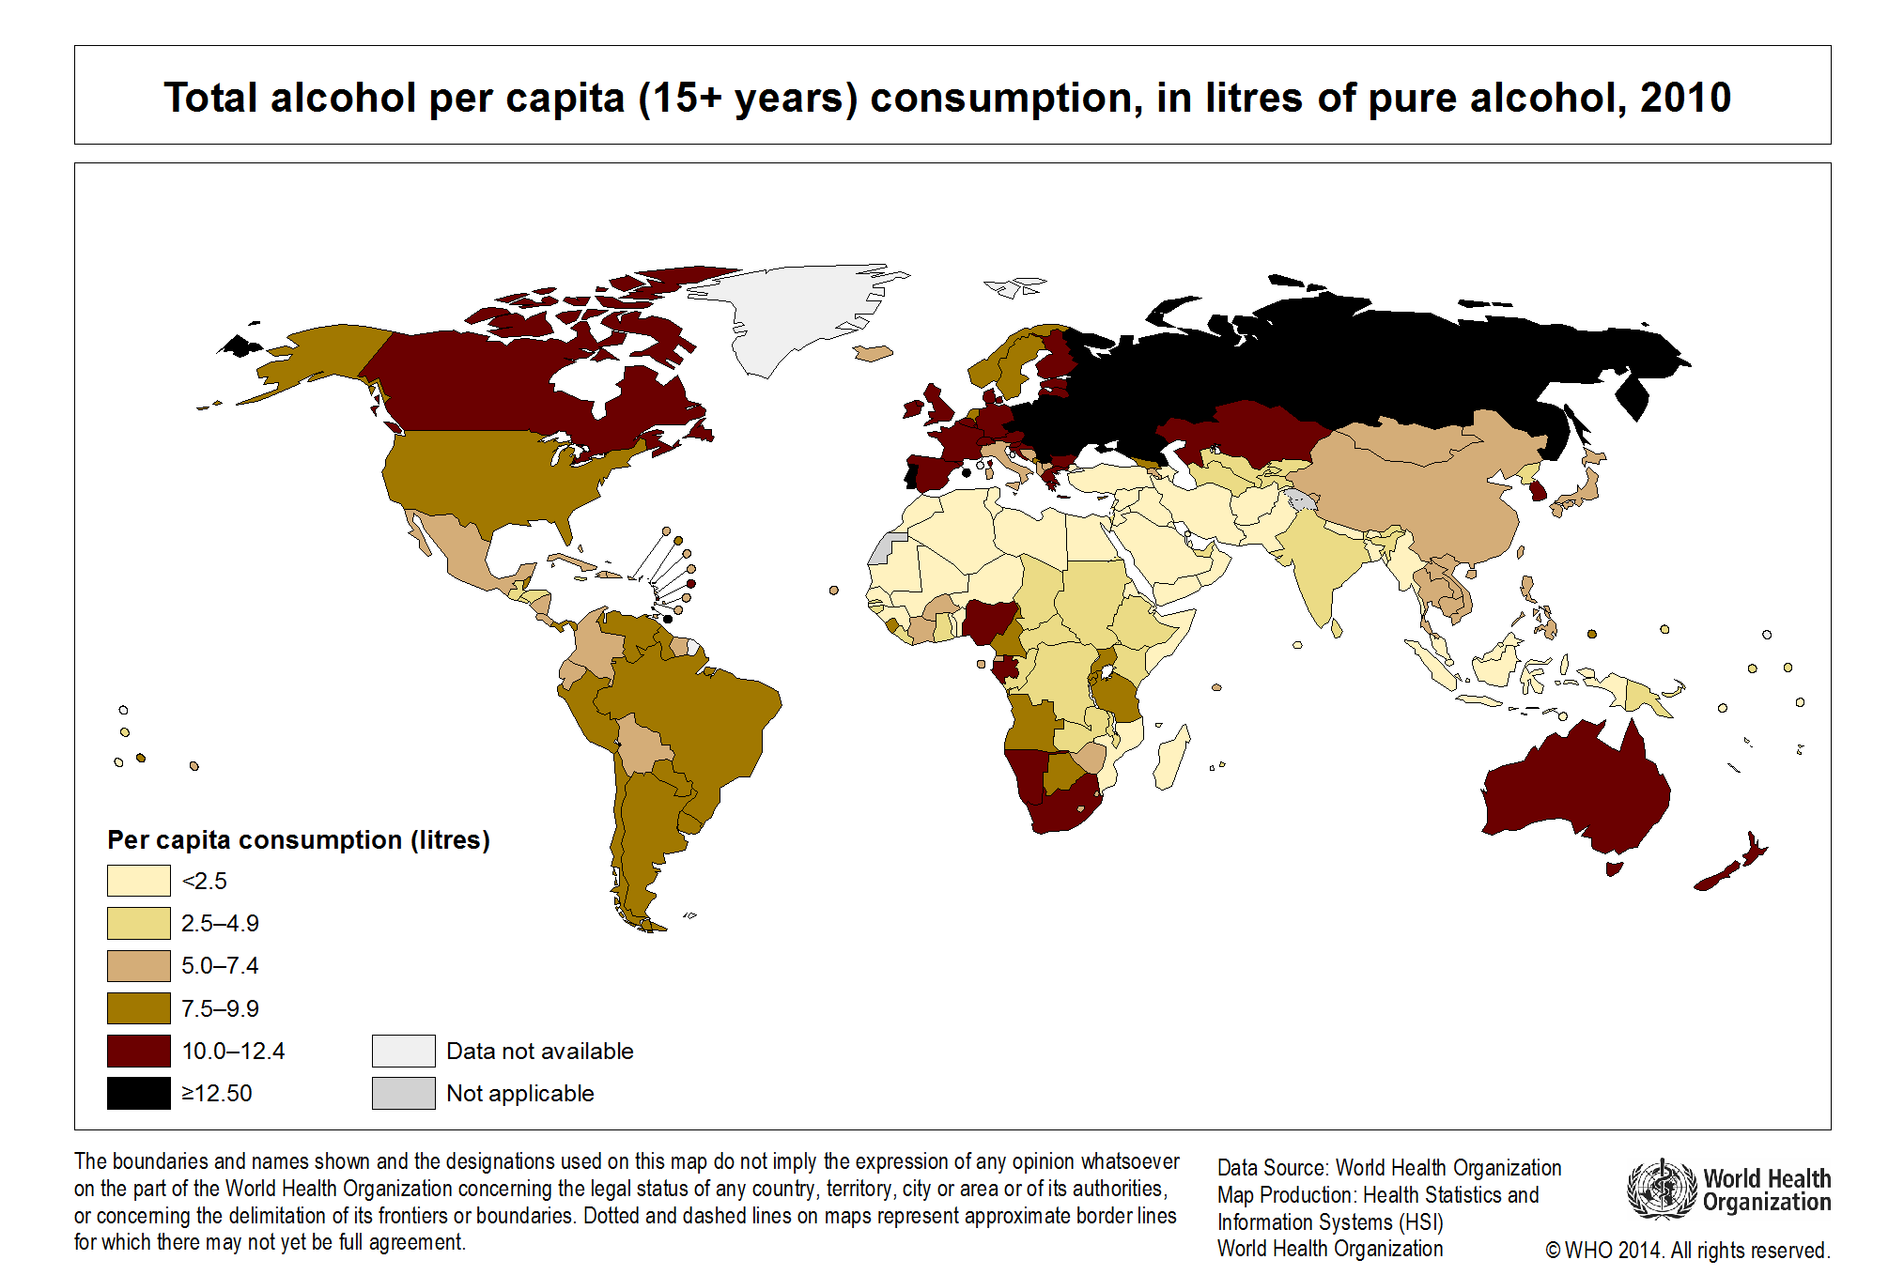
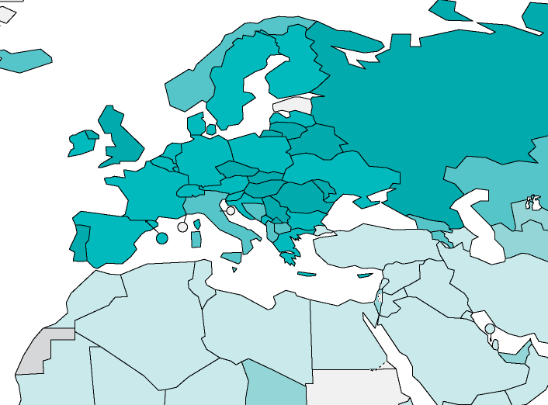
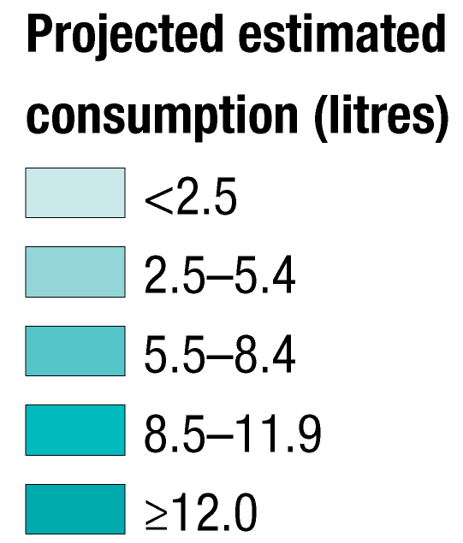
Proyección estimada, 2015
Estimaciones 2025 → 9.6

Slide 13
Política sobre alcohol en la región europea de la OMS.
Marco de referencia
La necesidad. Situación del consumo en la Región
Objetivos y metas → Necesidad de prevenir o reducir los daños.
Iniciativas internacionales. Nuevos retos:
  Plan europeo de actuación sobre el alcohol
  Carta europea sobre el alcohol
  Declaración sobre los jóvenes y el alcohol
Actores clave y su función **: Profesionales sanitarios e instituciones de Salud Pública
Instrumentos y herramientas
Seguimiento

Slide 14


Mundial:
3,3 MILLONES defunciones cada año - 5’9% del total.
España:
Causa prevenible de morbilidad y mortalidad.
3er factor de riesgo más importante → Muerte prematura y enfermedad

Slide 15

Incorporación del patrón de consumo asociado al concepto de INTOXICACIÓN.
CONSUMO INTENSIVO DE ALCOHOL
=
“BINGE DRINKING”
Ingesta grandes cantidades de alcohol en un breve periodo de tiempo (4-6h)

Slide 16
Según la “Encuesta EDADES. 2015”
Encuesta sobre alcohol y otras drogas en España (población de 15 a 64 años residentes en hogares familiares).
Ministerio de Sanidad, Servicios Sociales e Igualdad.
Consumo intensivo:
16.8% : borrachera últimos 12 meses.
17.9% : BINGE DRINKING en los últimos 30 días.
Jóvenes 15-34 años
Desapercibidos
NO Percepción de RIESGO

Slide 17
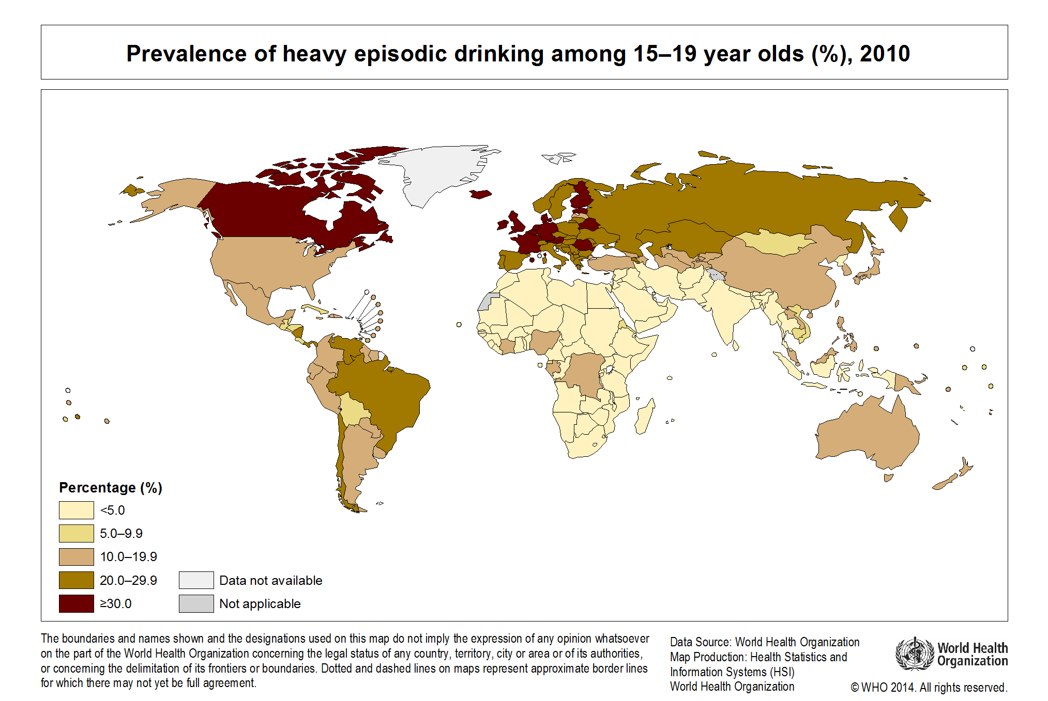


Slide 18
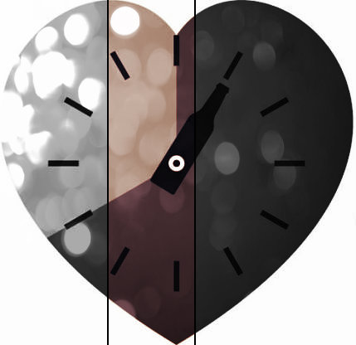
ABORDAJE DEL CONSUMO DE ALCOHOL
DESDE ATENCIÓN PRIMARIA

Slide 19
Efectos negativos del alcohol
PROBLEMA DE SALUD
ENFERMEDADES GASTROINTESTINALES, METABÓLICAS Y ENDOCRINAS | Cirrosis hepática Pancreatitis Sobrepeso y obesidad Malnutrición Gota
ENFERMEDADES CV | HTA ACV Enfermedad coronaria Arritmia cardiaca Cardiomiopatía
NEOPLASIAS MALIGNAS →

Slide 20
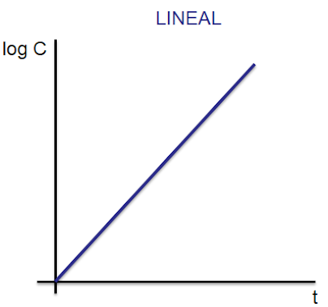
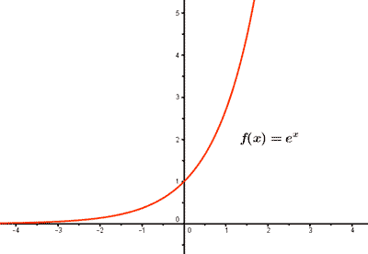
Efectos negativos del alcohol
Tracto gastrointestinal
Hígado
Mama
NEOPLASIAS MALIGNAS
Dosis-dependiente

Slide 21
Efectos negativos del alcohol
PROBLEMAS DE SALUD
ENFERMEDADES NEUROPSIQUIÁTRICAS | Ansiedad y alteraciones del sueño Epilepsia Depresión Dependencia del alcohol Daño en el SN Daño cerebral Disminución de la función cognitiva y demencia.
SISTEMA INMUNE
SISTEMA MUSCULOESQUELÉTICO
LESIONES INTENCIONALES Y NO INTENCIONALES | Violencia Accidentes Suicidio
PROBLEMAS SOCIALES

Slide 22
“Bebedor pasivo”
Efectos negativos del alcohol
Efectos en terceras personas:
  Neonatos, niños, familia, entorno, víctimas.
  Síndrome alcohólico fetal.
  Maltrato y descuido de menores.
  Violencia juvenil.
  Violencia hacia personas mayores.
  Violencia sexual.
  Violencia de pareja.

Slide 23
MORTALIDAD
2005. Ministerio de sanidad y consumo (Instituto de estudios de alcohol y drogas de la Univ. de Valladolid).
MORTALIDAD ATRIBUIBLE AL CONSUMO DE ALCOHOL EN ESPAÑA
Agudas 40% + Crónicas 60% +++
*Cirrosis hepática. 1 de cada 2 fallecimientos

Slide 24
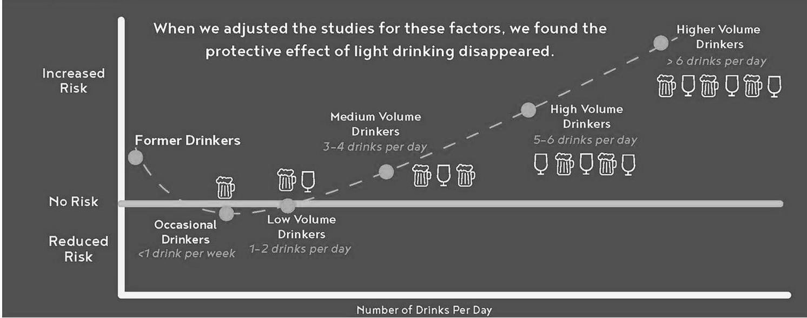
¿Efectos positivos?
Ingesta de bajas cantidades de alcohol
RELACIÓN INVERSA
Enfermedad isquémica del corazón
Curva en J
No consumimdores
Umbral de seguridad MUY ESTRECHO

Slide 25
NUESTRA INTERVENCIÓN
EN ATENCIÓN PRIMARIA

Slide 26
1º: IDENTIFICACIÓN PRECOZ
Identificación del problema de consumo.
CRIBADO SISTEMÁTICO
2º: INTERVENCIÓN BREVE
Intervención según nivel del riesgo.
Demostrada evidencia científica
3º: Derivación si precisa

Slide 27
1º
¿Cuándo?
Abordaje sistematizado: CRIBADO.
En cualquier contacto con el paciente. Conversación hábitos saludables.
PAPPS (SemFYC). Programa de actividades preventivas y de promoción de la salud: (Grado Recomend. A)
1. SIEMPRE:
    Abrir H.C.
    Actualizar H.C.
    Indicio de sospecha
2. Como mínimo CADA 2 AÑOS en >14 años.
IDENTIFICACIÓN PRECOZ

Slide 28
¿Cuándo?
Antes de preescribir fármacos que interaccionen con el alcohol.
En respuesta a problemas que pueden estar relacionados con el consumo.
Personas con comorbilidades (Diabetes, Hepatitis C, etc).
Embarazadas, fumadores, adolescentes, adultos jóvenes, personas que requieran concentración, habilidad y coordinación.
IDENTIFICACIÓN PRECOZ

Slide 29
En nuestra Cartera de Servicios (SES):
4. ATENCIÓN AL ADULTO, ANCIANO, GRUPOS DE RIESGO Y CRÓNICOS.
  450. ATENCIÓN A PERSONAS CON CONDUCTAS DE RIESGO
    ACTUACIONES:
      452-1: Toda persona incluida en el servicio deberá tener cuantificado su consumo de alcohol.
      452-2: (…) deberá tener realizado un cuestionario normalizado de despistaje de alcoholismo (CAGE o similar).
      452-3: (…) cuyo cuestionario de despistaje sea positivo, se le habrá realizado un cuestionario normalizado (MALT o similar) para confirmar sospecha de alcoholismo.
2. ATENCIÓN AL JOVEN. PROMOCIÓN DE LA SALUD.
    ACTUACIONES:
      203-3: Registro consumo de alcohol y asesoramiento
IDENTIFICACIÓN PRECOZ

Slide 30
CUESTIONARIOS
CUANTIFICACIÓN DEL CONSUMO EN UBE
¿Cómo?
IDENTIFICACIÓN PRECOZ

Slide 31
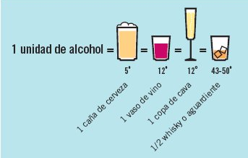
CUANTIFICACIÓN DEL CONSUMO
UBE
=
UNIDAD DE BEBIDA ESTÁNDAR
1 UBE
=
10 GRAMOS DE ALCOHOL PURO
Encuesta semiestructurada de cantidad/frecuencia
1 UBE | 2 UBE
200 ml de cerveza (caña) 100 ml de vino (vaso pequeño) 50 ml de vino generoso (jerez) 50 ml de cava (1 copa) 25 ml de licor (carajillo) | 1 copa de coñac (50 ml) 1 combinado (50 ml) 1 vermouth (100 ml) 1 whisky (50 ml)

Slide 32
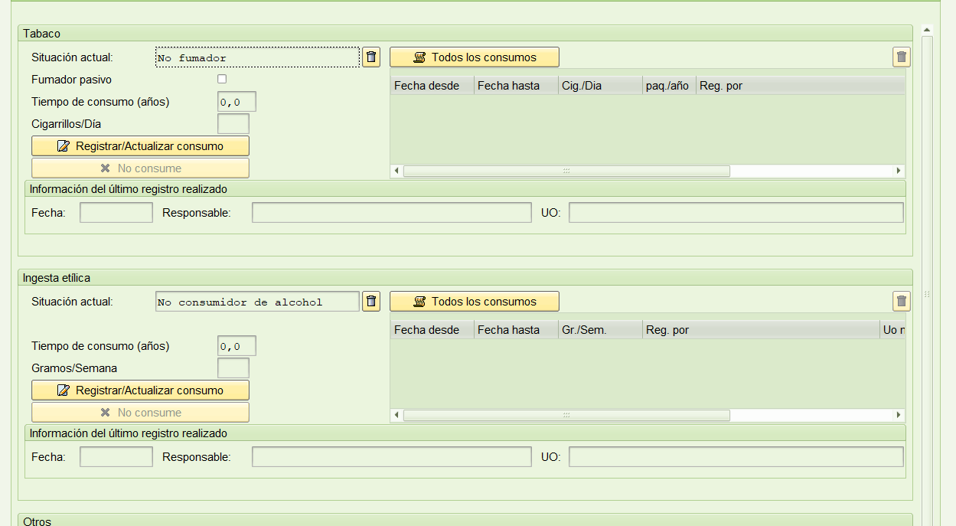
JARA: ANTECEDENTES Y HÁBITOS

Slide 33
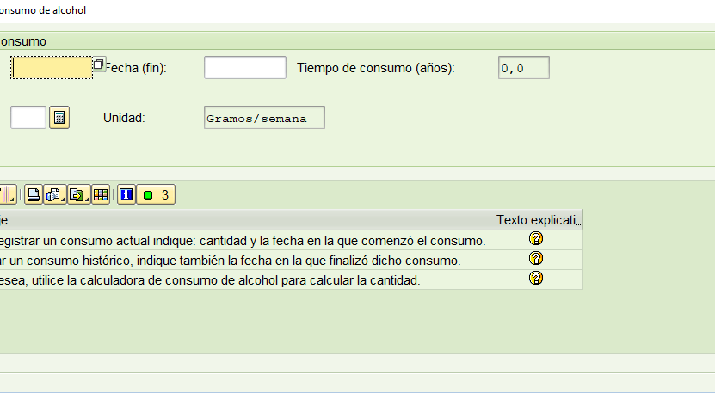
ANTECEDENTES Y HÁBITOS

Slide 34
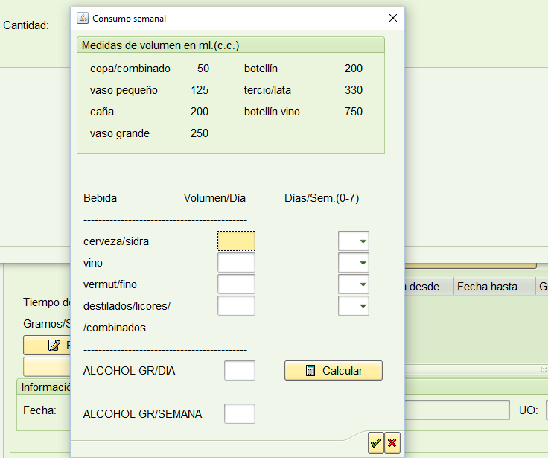
ANTECEDENTES Y HÁBITOS

Slide 35


Niveles de consumo de RIESGO
Al día
A la semana
Consumo concentrado
Al día -
A la semana -
Consumo - concentrado .
> 2 ó 2.5
> 4
17
28
4
6

Slide 36
CUESTIONARIOS
AUDIT-C y AUDIT
Específicamente diseñado para ATENCIÓN PRIMARIA
OMS
Especificidad 97% y Sensibilidad del 78%.
  *Mayor en >65a *Menor en mujeres y >65ª
  Consumo reciente
  Síntomas de dependencia
  Problemas relacionados
Validados en ESPAÑA
Muy buena correlación entre ambos, resultados muy significativos.

Slide 37
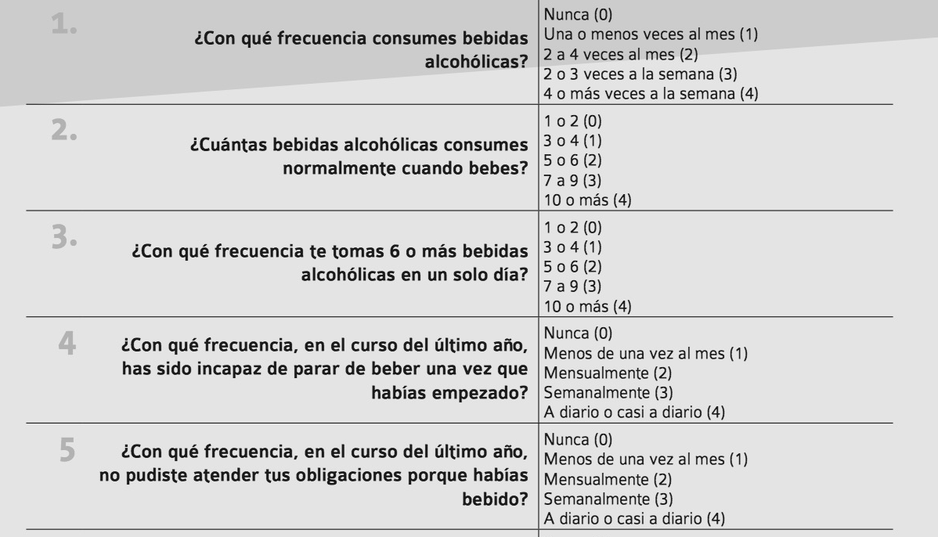
AUDIT-C

Slide 38
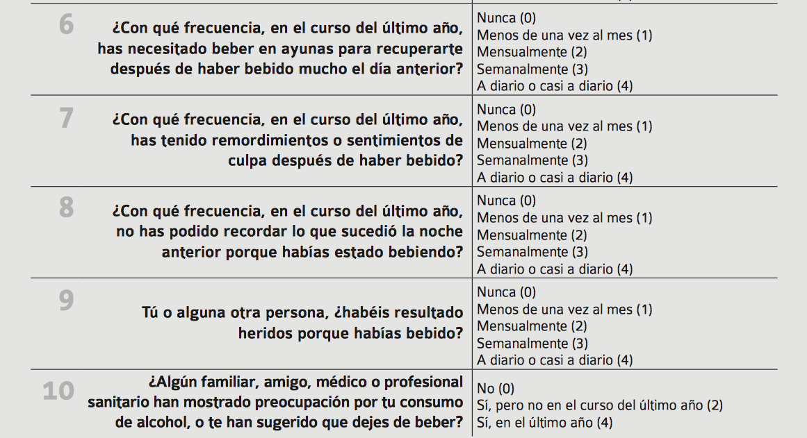

Slide 39
Resultados
AUDIT-C (3 items) | AUDIT (10 items)
Consumo de RIESGO: 5 ó más en varones 4 ó más en mujeres | Consumo de RIESGO: 8 ó más en varones 6 ó más en mujeres

Slide 40
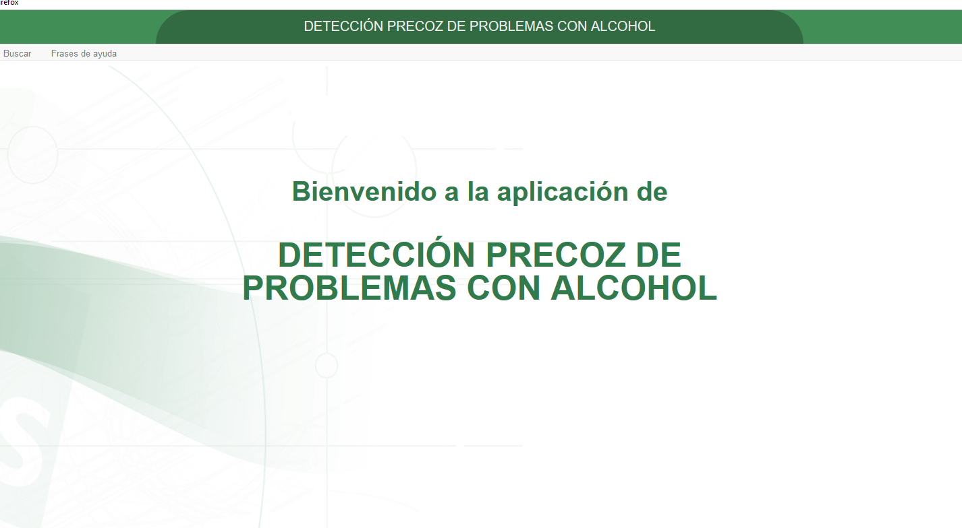
JARA: Aplicación

Slide 41
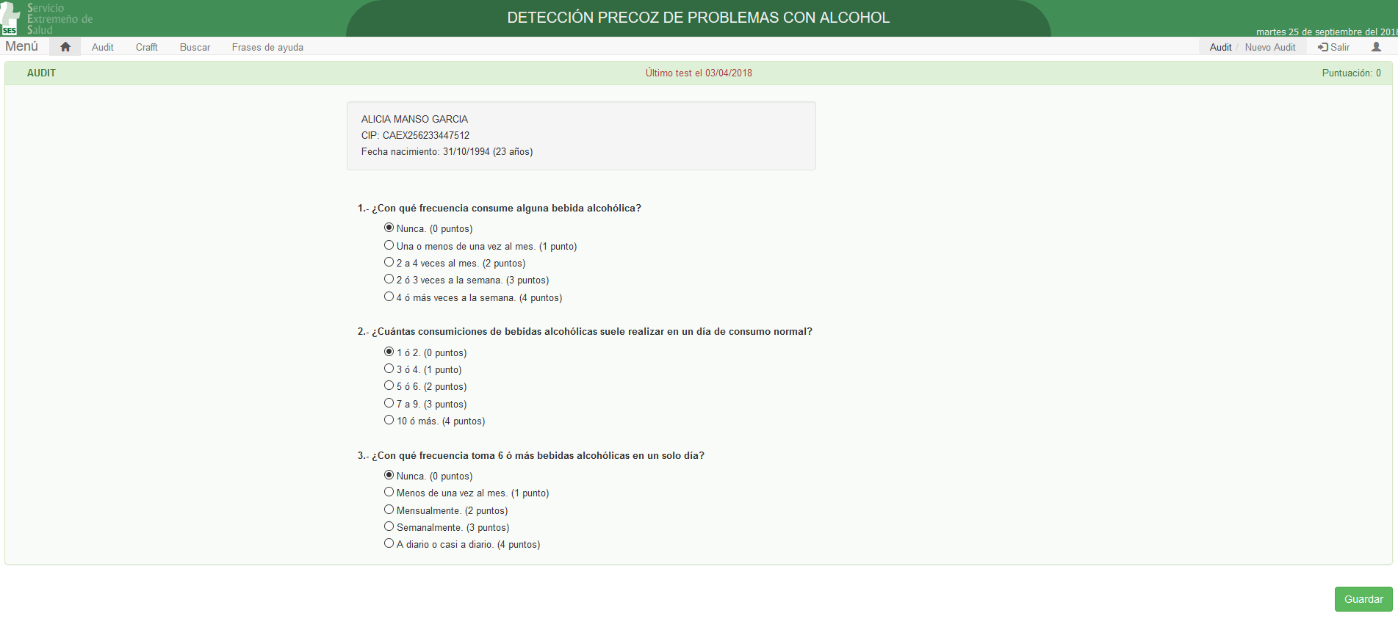
JARA: Aplicación

Slide 42
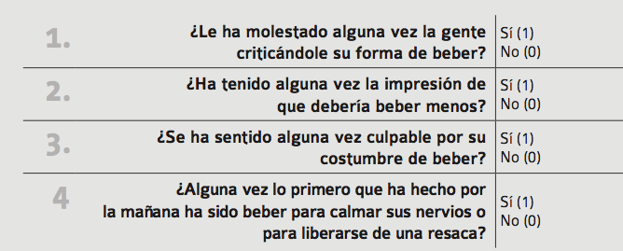
CUESTIONARIOS
CAGE
(Mayfield et al. 1974)
RESULTADOS:
1 punto → Problemas con el alcohol
2 o más puntos → Dependencia

Slide 43
(Agencia de Desarrollo de Salud, 2002. Inglaterra).
Prueba rápida de identificación del consumo de alcohol.
4 preguntas:
  2 rc consumo
  2 rc daños asociados
Cuestionario con 34 items (respuesta si/no).
  27 preguntas subjetivas (paciente)
  7 preguntas objetivas (profesional)
FAST
MALT

Slide 44
¿MARCADORES BIOQUÍMICOS?
Relación con consumo de alcohol
No detectan consumos de 40-60g/día
No detectan consumos intensivos
SÍ seguimiento
NO cribado de consumo de riesgo
GOT
GPT
GGT
TG
VCM
ÁCIDO ÚRICO

Slide 45
PATRONES DE CONSUMO
ABSTEMIO
0 alcohol
CONSUMO DE BAJO RIESGO
CONSUMO DE RIESGO
 | CUMPLE TODOS | CUMPLE ALGUNO*
Puntuación AUDIT | 0-7 en hombres 0-5 en mujeres | > 7 en hombres > 5 en mujeres
UBEs AL DÍA | ≤ 4 en hombres ≤ 2 – 2.5 en mujeres | > 4 en hombres > 2 – 2.5 en mujeres
UBEs A LA SEMANA | ≤ 28 en hombres ≤ 17 en mujeres | > 28 en hombres > 17 en mujeres
UBEs POR OCASIÓN | ≤ 6 en hombres ≤ 4 en mujeres | > 6 en hombres > 4 en mujeres

Slide 46
ABSTEMIO
CONSUMO DE BAJO RIESGO
CONSUMO DE RIESGO
2º: INTERVENCIÓN BREVE
3º: Derivación si precisa

Slide 47
2º
Consejo encaminado a la modificación del patrón de consumo.
Limitada en el TIEMPO
OPORTUNISTA
PROACTIVA
INTERVENCIÓN BREVE

Slide 48





Datos
1 AÑO
4 AÑO
Duración del efecto
INTERVENCIÓN BREVE

Slide 49
ABSTEMIO
CONSUMO DE BAJO RIESGO
REFORZAR ACTITUD
+
EDUCACIÓN GENERAL SOBRE ALCOHOL
INTERVENCIÓN BREVE

Slide 50
CONSUMO DE RIESGO
> 7 en hombres
> 5 en mujeres
AUDIT hasta 15: CONSEJO SIMPLE
Pueden no estar experimentando o causando un daño, pero tienen riesgo de patologías crónicas y problemas derivados del consumo.
AUDIT de 15 a 19: CONSEJO SIMPLE + TERAPIA BREVE
+ SEGUIMIENTO
“Perjudicial”
Han experimentado problemas de salud físicos, mentales u otros debido al consumo.
AUDIT > 20
D E P E N D I E N T E
INTERVENCIÓN BREVE

Slide 51
CONSEJO SIMPLE
5’ – 15’
Información positiva sobre beneficios de la moderación.
Información sobre el peligro de la ingesta de alcohol.
Negociación de la reducción del consumo.
Material de apoyo.
INTERVENCIÓN BREVE

Slide 52
Consejo simple + TERAPIA BREVE
Información positiva sobre beneficios de la moderación.
Información sobre el peligro de la ingesta de alcohol.
Negociación de la reducción del consumo.
Material de apoyo.
20’ – 30’
Valorar el estadio de cambio.
Identificar las causas de su comportamiento.
Identificar razones positivas para cambiar.
Negociación de objetivos.
Negociación de estrategias.
INTERVENCIÓN BREVE

Slide 53
TERAPIA BREVE
20’ – 30’
Entrevista de TIPO MOTIVACIONAL.
ENTREVISTA EMPÁTICA | Preguntas abiertas Escucha reflexiva y activa No juzgar
AFRONTAR LA RESISTENCIA | Evitar la confrontación No término “alcohólico”
APOYAR AUTOEFICACIA | Paciente responsable de sus objetivos Se potencia la creencia de que el cambio es posible
REFORZAR AFIRMACIONES DE AUTOMOTIVACIÓN | Reconocimiento del daño Deseo de cambiar Reforzar la confianza
INTERVENCIÓN BREVE

Slide 54
Consejos prácticos para la reducción del consumo

Slide 55
Consejos prácticos para la reducción del consumo

Slide 56
Paciente con dependencia a alcohol
Conjunto de síntomas cognitivos, fisiológicos y del comportamiento que indican que una persona sufre un deterioro del control sobre el consumo de alcohol y que sigue consumiéndolo a pesar de las consecuencias adversas.
Cumple criterios de dependencia según la CIE-10.
Fracaso reiterado de las intervenciones breves.

Slide 57
Paciente con dependencia a alcohol
TRATAMIENTO DE DESINTOXICACIÓN Y DESHABITUACIÓN.
Valorar abordaje desde A.P. (Criterios paciente y criterios profesional)
DERIVACIÓN
Entrenamiento en habilidades conductuales dirigidas al autocontrol.
Terapia motivacional.
Abordaje familiar o de refuerzo comunitario.
Entrenamiento en habilidades de afrontamiento y comunicación.

Slide 58
Paciente con dependencia a alcohol
3º: DERIVACIÓN
¿Intervención breve?
SÍ para lograr la ADHERENCIA de aquellos que necesiten un tratamiento más especializado.
ATENCIÓN PRIMARIA. ¡CLAVE!
+ APOYO Y SEGUIMIENTO

Slide 59
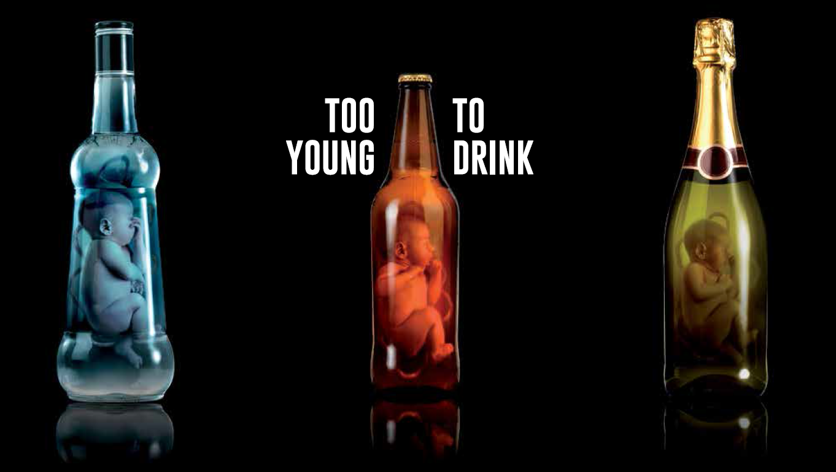

Slide 60
Bibliografía
García, R.C., Guillem, F.C., Alonso, V.L., & Muñoz, M. J. (2012). Abordaje del consumo de riesgo de alcohol desde atención primaria.
Anderson, P., Gual, A., & Colón, J. (2008). Alcohol y atención primaria de la salud. Informaciones clínicas básicas para la identificación y el manejo de riesgos y problemas. Washington. DC: OPS.
breve vinculada a ASSIST, I. INTERVENCIÓN BREVE.
AUTOAYUDA, D. ESTRATEGIAS.
https://www.asturias.es/Astursalud/Ficheros/AS_Salud%20Publica/AS_Drogas/Alcohol/Manual-de-consenso-sobre-alcohol-en-atencion-primaria.pdf
https://www.msssi.gob.es/profesionales/saludPublica/prevPromocion/alcohol/mojateAlcohol.htm
http://www.who.int/mediacentre/factsheets/fs349/es/
http://www.who.int/gho/database/es/

Slide 61


